Slide 1



Rappu Tappu
報告組別∕第三組
指導老師：許雯絞
主講者：陳怡婕
組員：1110734004 張郁梅
1110734007 陳怡婕
1110734008 陳宥蓁

Slide 2
前言
開發環境、語言與資料庫結構
功能介紹與展示
結語

Slide 3



前言
前言-源起
第一部分
前言
後端宅宅
前端大師
全端肝帝
陳怡婕
張郁梅
陳宥蓁
網頁後端∕網址爬蟲
爬取網頁內的筆電資料
資料清洗
網頁前端開發∕設計
網址爬蟲
討論區∕收藏前後端
網址爬蟲

Slide 4
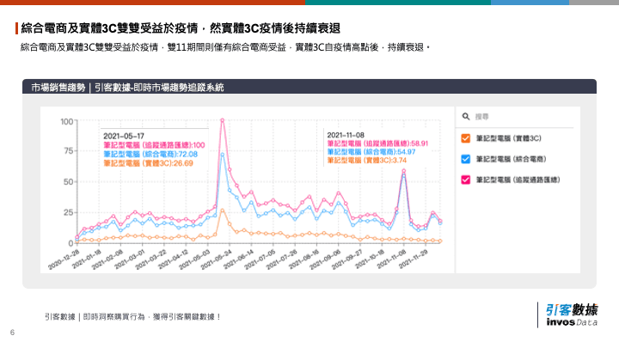
團隊分工介紹
前言-源起
前端大師
後端宅宅
全端肝帝
第一部分
因疫情影響，學生在家上課、上班族在家上班
疫情減緩後，考量到攜帶性，比起桌上型電腦
筆記型電腦會是更好的選擇，筆電的需求量也因此快速上升。
張郁梅
陳怡婕
陳宥蓁
網頁前端開發∕設計
網址爬蟲
PPT製作
網頁後端∕網址爬蟲
爬取網頁內的筆電資料
資料清洗並存入資料庫
討論區∕收藏前後端
網址爬蟲
文件撰寫
Notes:
我們的成員有 前端大師 後端宅宅 以及全端肝帝

Slide 5
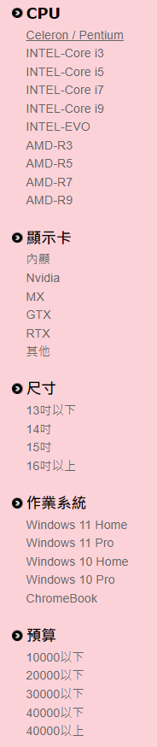
前言-源起
前言-動機
因疫情影響，學生在家上課、上班族在家上班
疫情減緩後，考量到攜帶性，比起桌上型電腦
筆記型電腦會是更好的選擇，筆電的需求量也因此快速上升。
現在已有許多成熟的比價網站和網路購物平台
EX.某P大購物網站
Notes:
因疫情影響，學生在家上課、上班族在家上班
考量到攜帶性，比起桌上型電腦
筆記型電腦對將會是更好的選擇。
可以看到右圖 5/17正值疫情高峰期 因此筆電需求快速上升

Slide 6
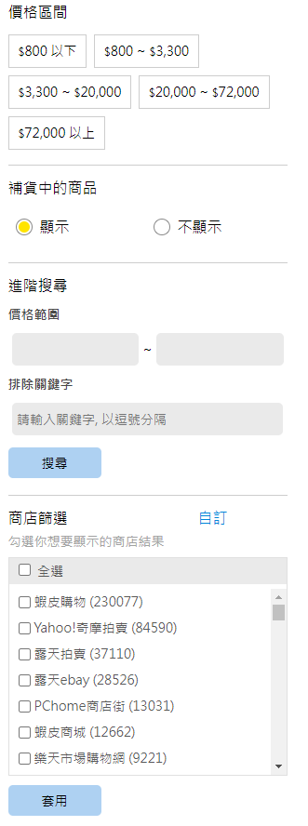
前言-動機
現在已有許多成熟的比價網站和網路購物平台
EX.某P大購物網站
因疫情影響，學生在家上課、上班族在家上班
疫情減緩後，考量到攜帶性，比起桌上型電腦
筆記型電腦會是更好的選擇，筆電的需求量也因此快速上升。
Notes:
右圖為某P大購物網站的筆電分類 只有粗略的篩選

Slide 7
前言-動機
現在已有許多成熟的比價網站和網路購物平台
EX.某大比價網站
Notes:
右圖為比價網站的篩選列 僅有價格區間和平台的分類搜尋

Slide 8
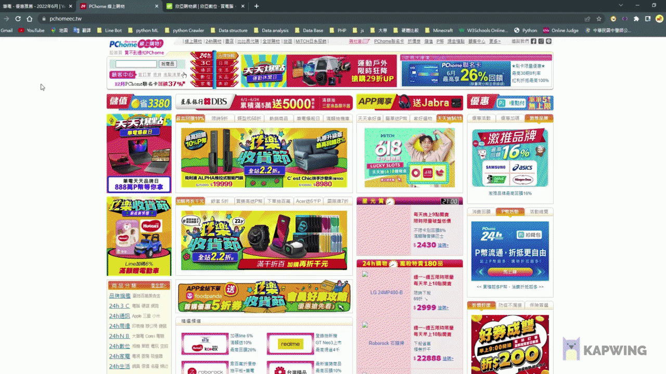
前言-動機
雖然 現在已有許多成熟的
比價網站和網路購物平台
但我們發現仍有些不足
找到喜歡的筆電型號，貨比三家時，需要開多個分頁，並重複動作…
Notes:
歲然現在已有許多成熟的網站 但我們仍發現有些不足

Slide 9
前言-動機
找到喜歡的筆電型號，貨比三家時，需要開多個分頁，並重複動作…

Slide 10
前言
我們發現…
篩選條件不全面
?
3
2
1
開多個分頁比較
繁雜的操作介面
Notes:
綜合以上描述，我們發現現有的比價網與購物平台仍有不足的地方像是篩選條件不夠全面 想要貨比三家時 須多開分頁 又因各平台的操作方式不同 讓使用者體驗大打折扣

Slide 11

前言-預期效果
第二部分
篩選條件不全面
1
更精準的篩選
?
開多個分頁比較
2
1
同時多個平台比較
2
3
繁雜的操作介面
3
更好的使用體驗
網站的使用率 up
Notes:
針對以上內容 本團隊將開發一個網站 提供使用者更精準的篩選 並可以同時比較多個平台 且統一操作方式 提升使用者的操作體驗

Slide 12


開發環境、語言 與資料庫結構
開發環境
Visual Studio Code
Visual Studio Code 預設支援 JavaScript、TypeScript、CSS 和 HTML等語言，也可以透過內建的擴充元件程式商店，安裝擴充元件以加強軟體功能
第二部分
Live Share
此為Visual Studio Code 的擴充元件，提供多人同時編輯的功能，
可避免版本不一致的問題，本團隊使用此擴充元件完成協作

Slide 13
開發環境
開發語言
Visual Studio Code
Visual Studio Code 預設支援 JavaScript、TypeScript、CSS 和 HTML等語言，也可以透過內建的擴充元件程式商店，安裝擴充元件以加強軟體功能
Live Share
此為Visual Studio Code 的擴充元件，提供多人同時編輯的功能，
可避免版本不一致的問題，本團隊使用此擴充元件完成協作
前端
資料庫
將資料以所需的
格式、排版顯示出來
使用MySQL關聯式資料庫
存儲爬蟲資料
Notes:
本團隊使用Live Share擴充元件 實踐多人同步協作 可避免版本不一致的問題

Slide 14






開發語言
前端
資料庫
將資料以更方便使用者操作的
格式、排版顯示出來
使用MySQL關聯式資料庫
存儲爬蟲資料
後
後端
與資料庫溝通
透過邏輯判斷
將資料呈現在網頁上
PHP
使用動態與靜態爬蟲
取得各網站的筆電資料
經過文字處理後存進資料庫
Python

Slide 15
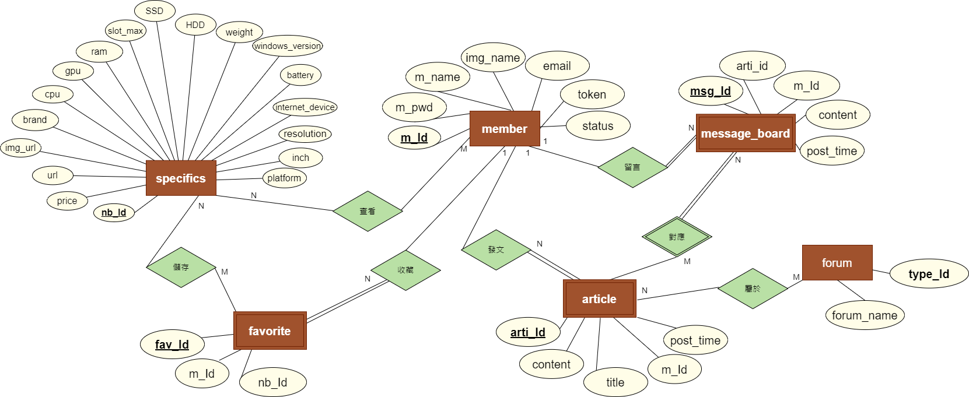
開發語言
資料庫結構
後端
第三部分
PHP
Python
與資料庫溝通
撰寫商業邏輯
將資料呈現在網頁上
使用動態與靜態爬蟲
取得各網站的筆電資料
經過文字處理後存進資料庫
前端
資料庫

Slide 16
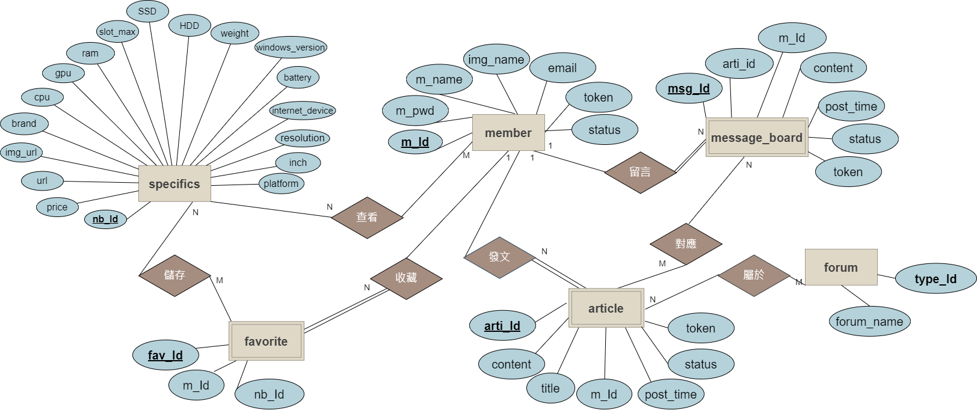
資料庫結構
後端
PHP
Python
與資料庫溝通
透過邏輯判斷
將資料呈現在網頁上
使用動態與靜態爬蟲
取得各網站的筆電資料
經過文字處理後存進資料庫
開發語言
第三部分
前端
資料庫
Notes:
member主要儲存會員資料 specifics儲存資料清理後的筆電資訊
Favorite放收藏的筆電型號
Forum主要紀錄文章的類別 article存放會員發文的資料
Message_board放留言的資料

Slide 17
功能介紹
第四部分
第三部分

Slide 18
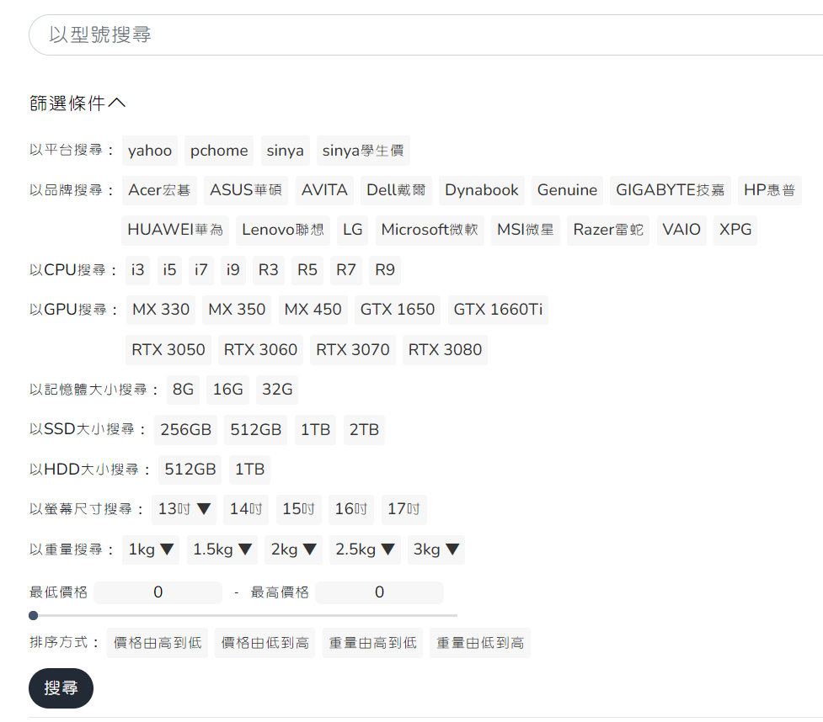
功能介紹-搜尋
Notes:
首先介紹搜尋功能 點擊展開篩選條件 可以看到許多標籤 提供使用者更精準的搜尋

Slide 19
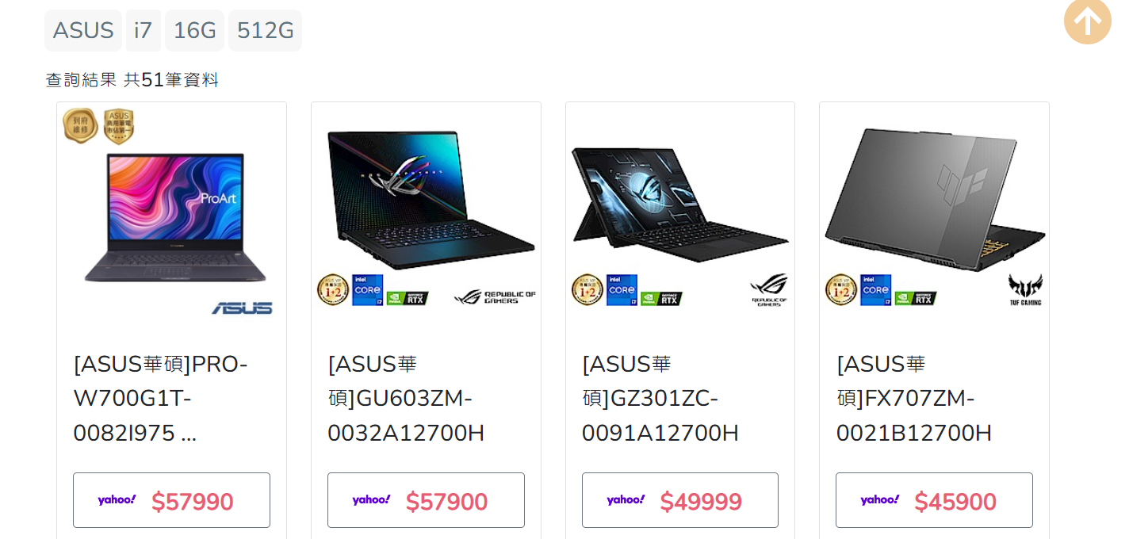
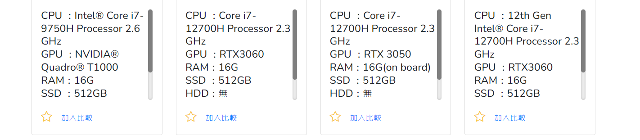
功能介紹-搜尋
Notes:
使用者選擇適合自己的條件後 點擊搜尋 下面將跑出資料筆數與所有結果

Slide 20
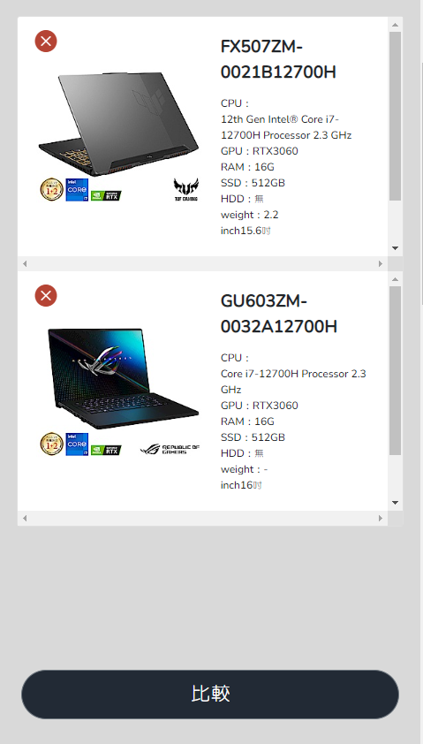
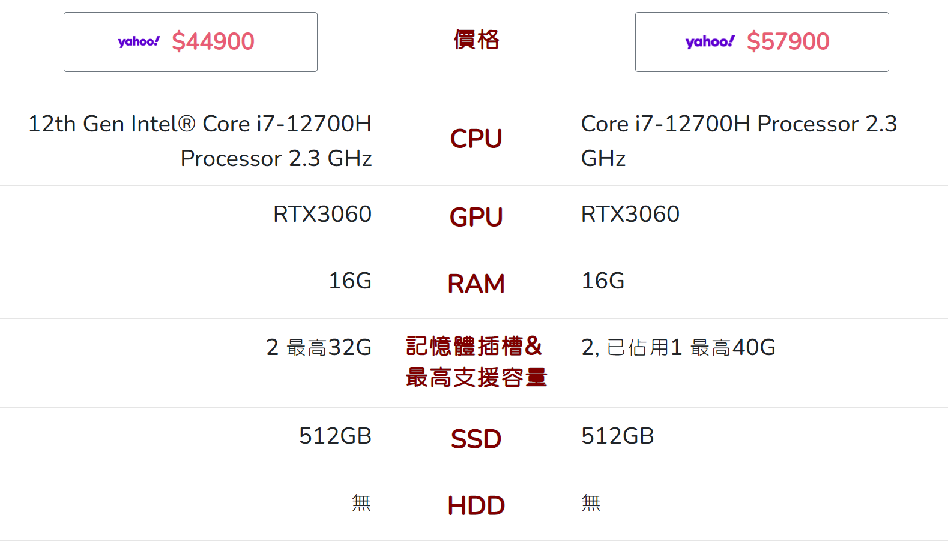
功能介紹-比較
Notes:
右邊欄位提供初步的簡單比對 點擊下方的比較按鈕 將會導引到比較更多的頁面 使用者可以進行更細項的比較

Slide 21
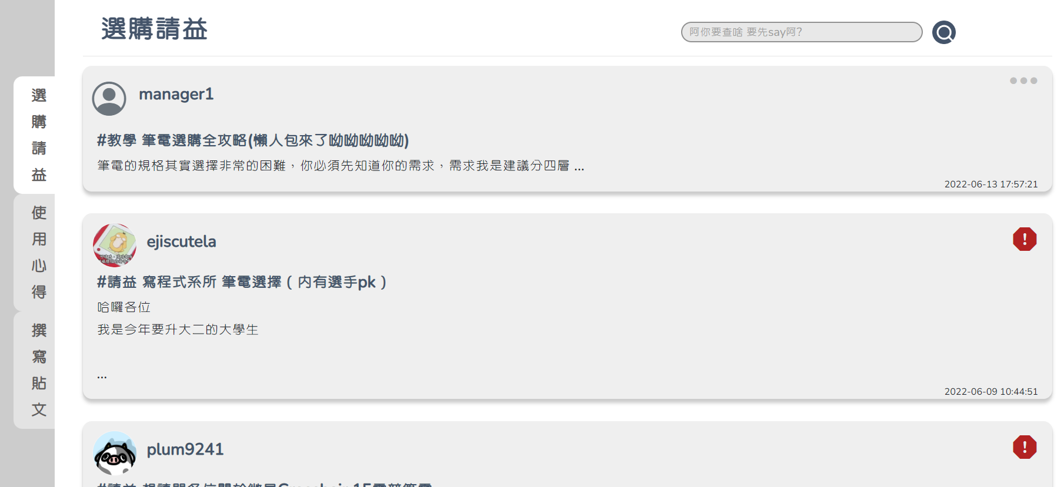
功能介紹-討論區
Notes:
我們也提供討論區
可以在選購請益版發文詢問自己最適合的筆電
如果有使用者想分享自己的購買體驗 可以到使用心得版發文分享

Slide 22
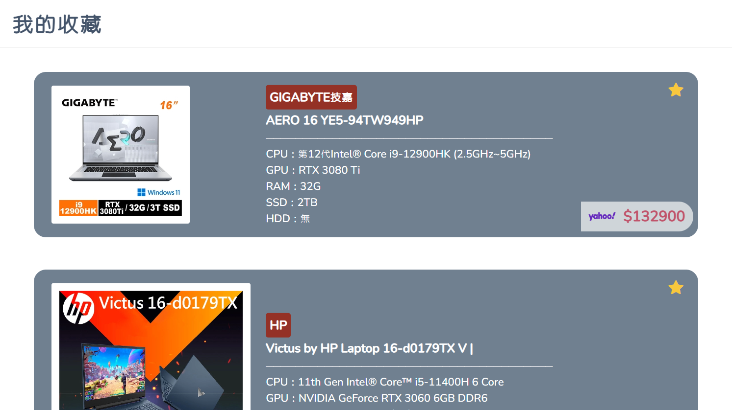
功能介紹-收藏
Notes:
我們也有提供收藏功能 讓使用者在本網站記錄喜歡的筆電

Slide 23
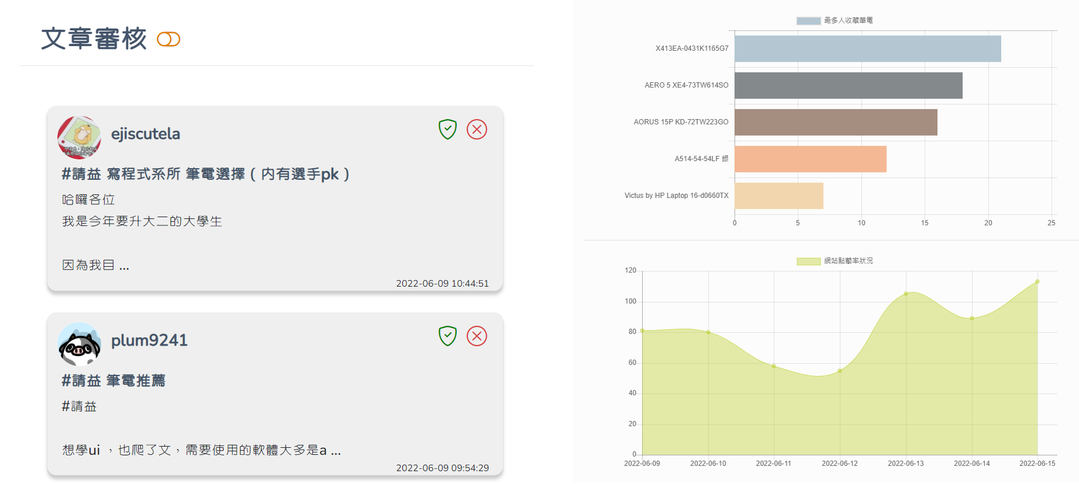
功能介紹-後台管理
Notes:
後台管理左邊主要是審核文章與留言內容 右邊提供網站資訊圖表 包含最多人收藏top5的筆電以及網站的點擊率圖表 讓管理者更及時掌握網站資訊

Slide 24
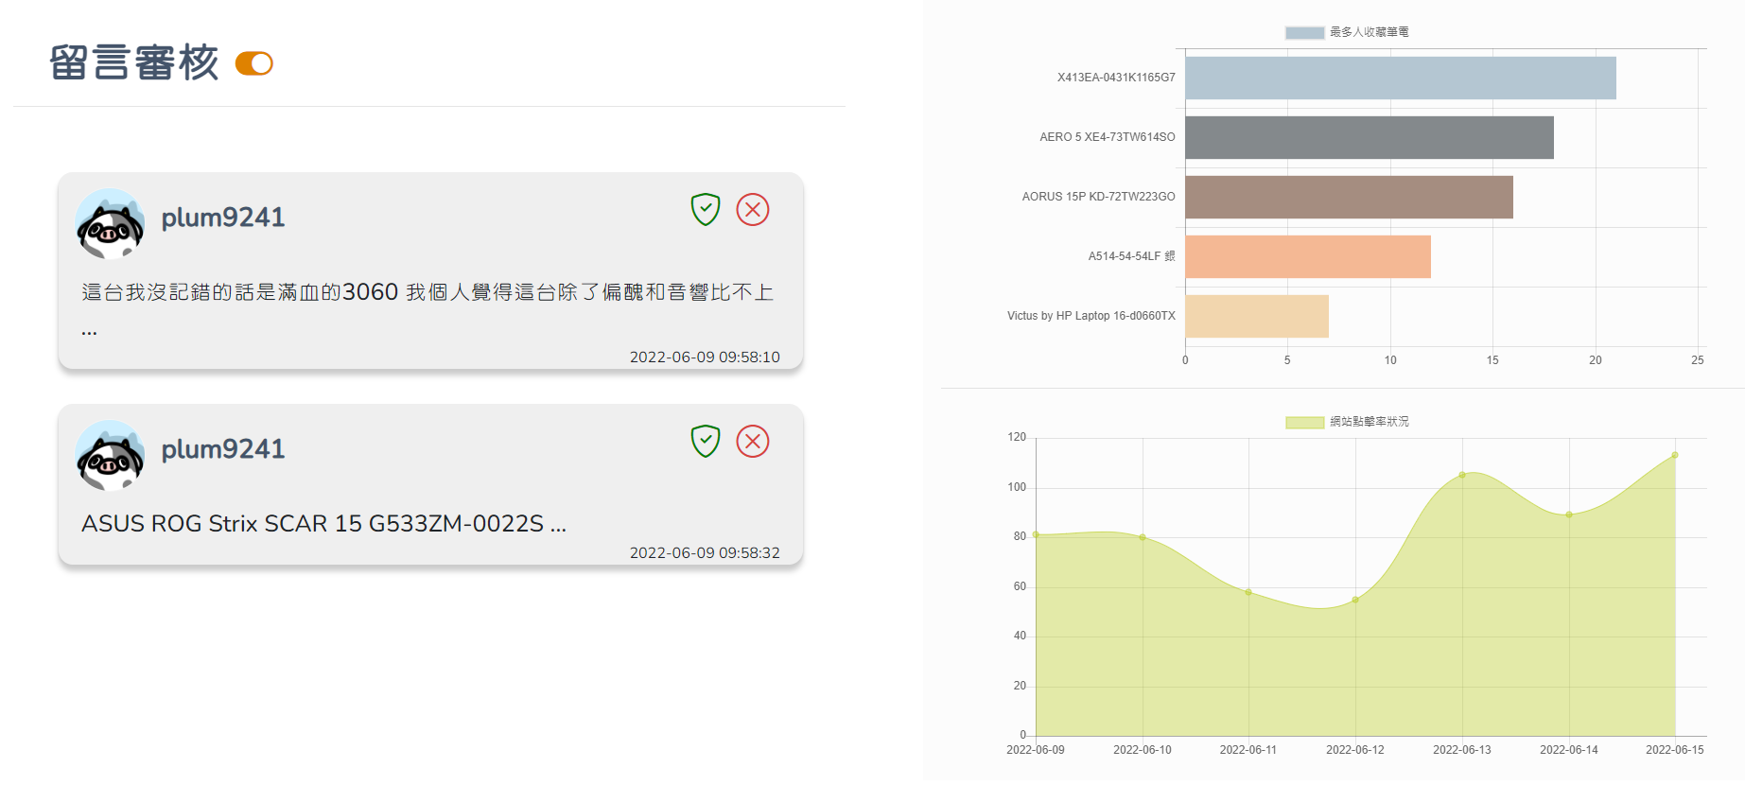
功能介紹-後台管理
Notes:
後台管理左邊主要是審核文章與留言內容 右邊提供網站資訊圖表 包含最多人收藏top5的筆電以及網站的點擊率圖表 讓管理者更及時掌握網站資訊

Slide 25
功能展示
第三部分

Slide 26
結語
第四部分

Slide 27
結語
價格
price
重量
weight
第四部分
性能
performance
Notes:
從篩選條件來看 可以發現與筆電相關的三大元素就是價格、重量、性能 三者是環環相扣的

Slide 28
結語
價格
price
重量
weight
第四部分
The Best
One
性能
performance
Notes:
如果你今天 想要一台性能強 CP值高的筆電 當你想帶他外出時 它的重量可以讓你練出結實的二頭肌 但是 你可以透過我們的網站 找出符合你需求也最輕的筆電

Slide 29
結語
重量
weight
價格
price
The Best
One
性能
performance
Notes:
如果你今天 想要一台性能強的筆電 但也有外出的需求 想要一台很輕薄的筆電 你需要花更多的錢換取他的輕巧 但是 你可以透過我們的網站 找出CP值最高的筆電

Slide 30
結語
價格
price
重量
weight
The Best
One
性能
performance
網站的使用率 up
Notes:
如果你今天 想要一台CP值高的筆電 也想要兼具輕薄 相反的 他的性能會有所縮減? 但是 你可以透過我們的網站 找出同級距性能最強的筆電

Slide 31
結語
總結
更多
平台
能根據所需篩選硬體設備、尺寸、品牌和平台
不用開多個分頁就能進行全面的比較
透過相關的心得或提問去檢視該筆電是否適合自己
感謝聆聽
第四部分
更多
商品
報告組別∕第三組
提升 使用者體驗
未來展望
新增更多平台的商品
優化使用者操作介面
增加手機用戶專屬頁面
組員：1110734004 張郁梅
1110734007 陳怡婕
1110734008 陳宥蓁
指導老師：許雯絞
網站的使用率 up
Notes:
使用本網站，使用者能篩選所需的硬體設備， 且不用開多個分頁就能進行比較， 也能透過相關的心得或提問去檢視自己是否適合該筆電，解決使用者在選購筆電時的疑慮， 藉此讓使用者挑選出最符合需求之筆電。
未來期望會整合更多不同商品， 修改操作頁面及功能，以提升使用者體驗，並新增手機用戶的頁面，讓使用者隨時隨地都能搜尋，提升網站的使用率

Slide 32
感謝聆聽
報告組別∕第三組
指導老師：許雯絞
組員：1110734004 張郁梅
1110734007 陳怡婕
1110734008 陳宥蓁
指導老師：許雯絞
Notes:
雖然我們的Logo只是一張圖 但它包含了Rappu Tappu的所有字母 期許我們的網頁 只需一個分頁 內容依然應有盡有 也一目了然

